Slide 1
Кондитерская по созданию пользовательских тортов "Sweet Creations"
Ряховский Всеволод Александрович
Рыжкин Владислав Андреевич
Попков Денис Владимирович

Slide 2
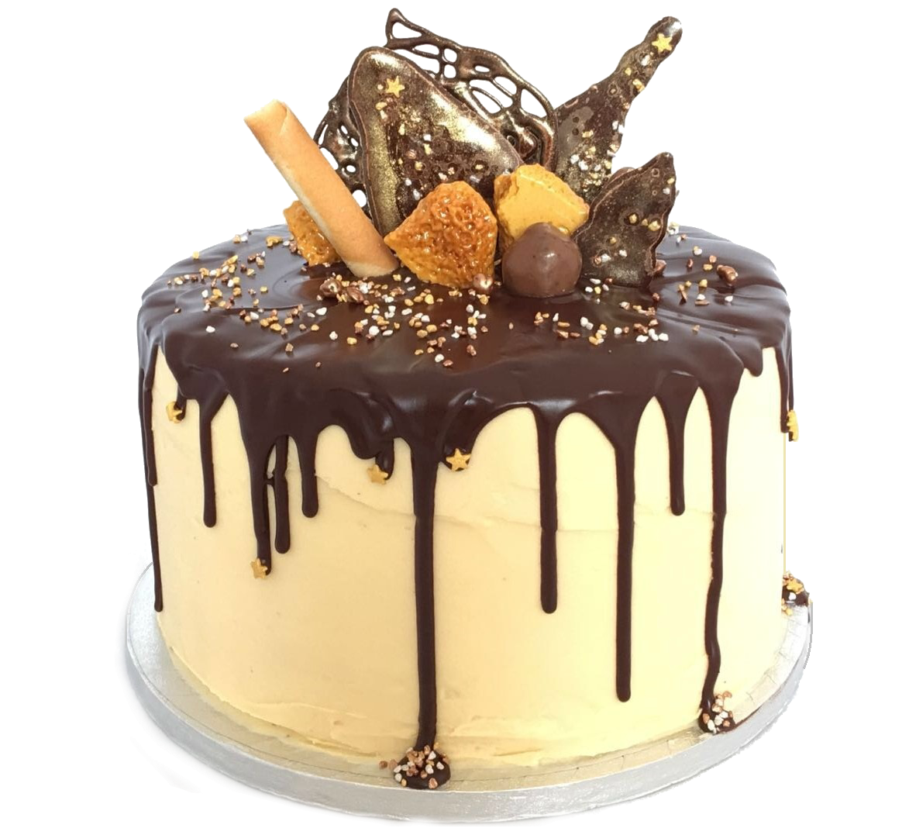
Мы уверены, что все время от времени хотят порадовать себя и своих близких оригинальными и вкусными кондитерскими изделиями.

Slide 3
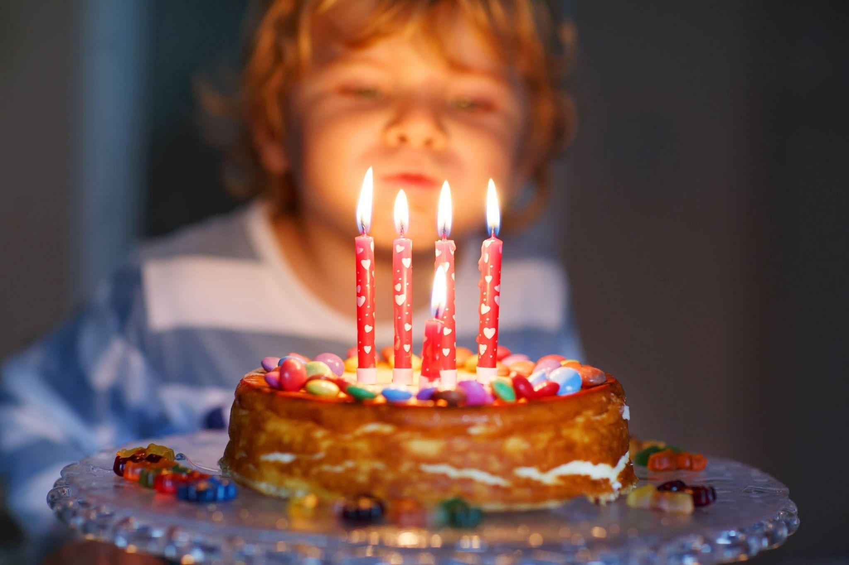
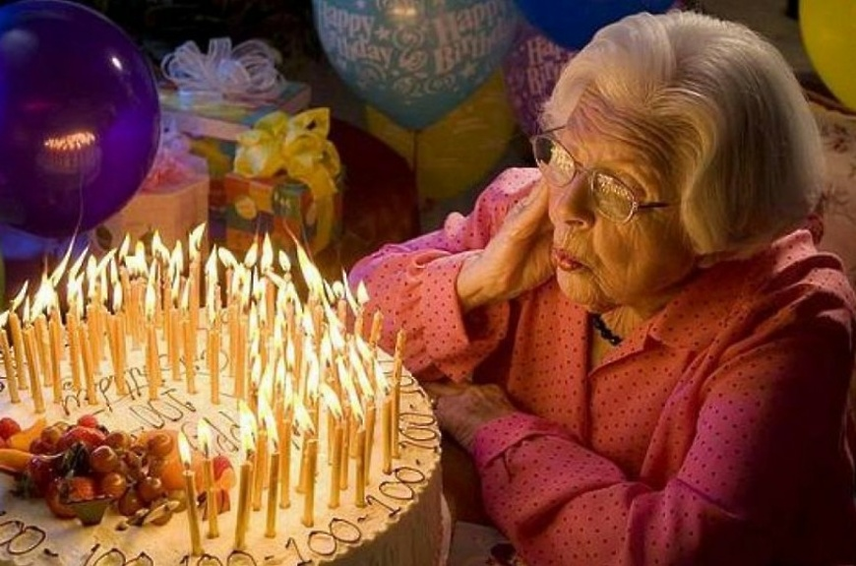
Нашими основными пользователями выступают люди всех возрастов!

Slide 4




+
=
Sweet Creations

Slide 5

Backend: Python, Django
Frontend: JavaScript
DBMS: SQLite

Slide 6
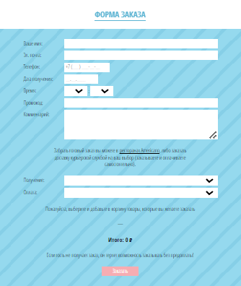
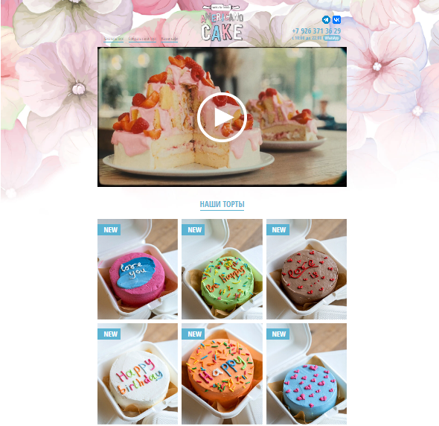
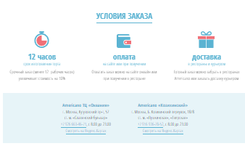
ilovecake
Наши преимущества
Возможность поместить изображение на торт
Удержание клиентов персонализированной рекламой

Slide 7
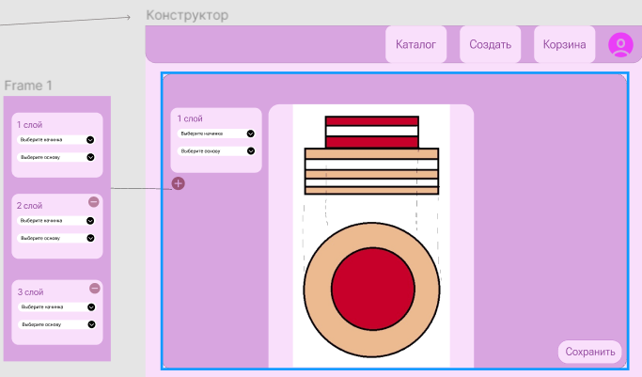

Slide 8
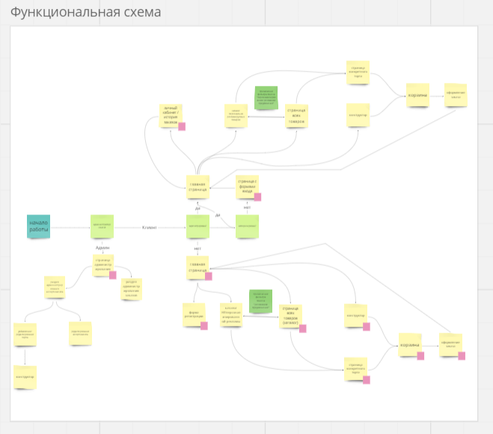

Slide 9
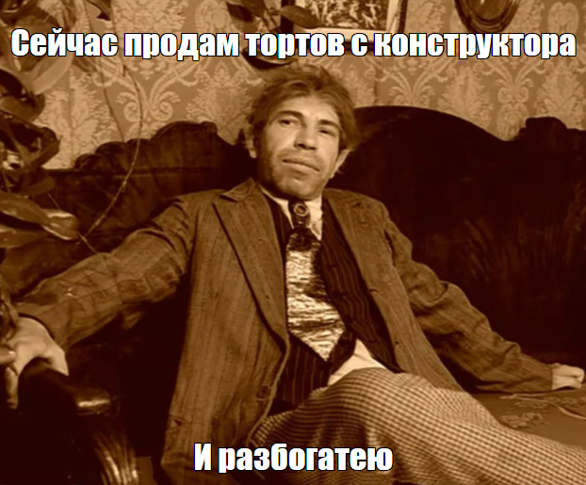
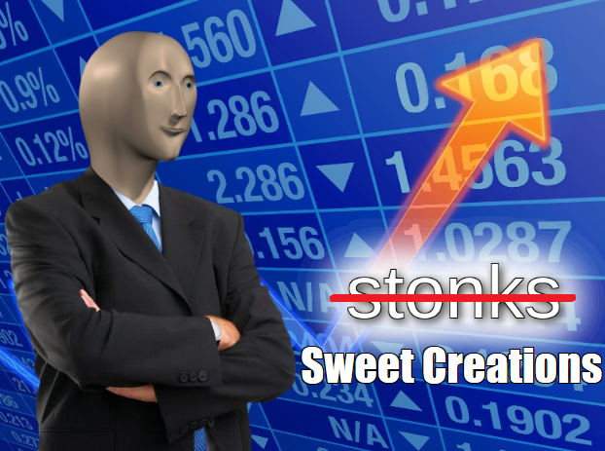

Slide 10
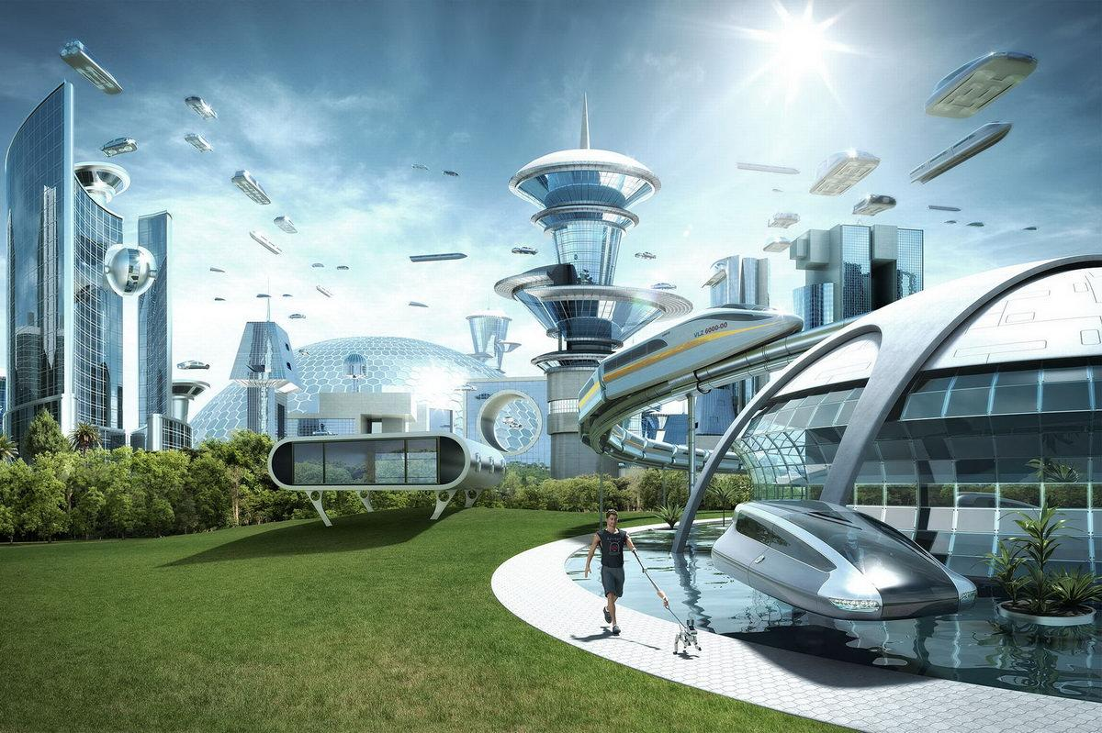
Краткосрочные цели
Улучшение алгоритмов подбора рекламных предложений
Удержание клиентов персонализированной рекламой
Долгосрочные цели
Интеграция онлай систем оплаты заказа
Повышение уровня оптимизации
Усовершенствование конструктора тортов

Slide 11
Разработчики
Ряховский Всеволод Александрович, тимлид
acard666@gmail.com
Попков Денис Владимирович, бэкэнд
popckov.deniz@yandex.ru
Рыжкин Владислав Андреевич, фронтэнд
nerentabelen@mail.ru

Slide 12
Sweet Creations
Предоставляет возможность вашим фантазиям стать реальностью у вас во рту!

